Slide 2
SANEAMENTO BÁSICO:
UM DIREITO DE TODOS
“A Campanha da Fraternidade Ecumênica 2016, seus resultados e a continuidade das ações.”

Slide 3
CONIC - Conselho Nacional das Igrejas Cristãs

Slide 4
Palestrante:
Pastor Inácio Lemke
Pastor Sinodal Sínodo Norte Catarinense - IECLB
2º Vice-Presidente da IECLB - Igreja Evangélica de Confissão Luterana no Brasil
Vice-Presidente do CONIC - Conselho Nacional das Igrejas Cristãs

Slide 5
CASA COMUM,
NOSSA RESPONSABILIDADE
“Quero ver o direito brotar como fonte e correr a justiça qual riacho que não seca.”
Amós 5.24

Slide 6
Motivação e Embasamento
CFE 2016:
Responsabilidade para com o Planeta,
Nossa “Casa Comum”
Conselho de Igrejas Cristãs:
“Quero ver o direito brotar como fonte e correr a justiça qual riacho que não seca.”

Slide 7
Objetivo Geral
CFE 2016:
Assegurar o direito ao saneamento básico para todas as pessoas, empenhando-nos à luz da fé, por políticas e atitudes responsáveis que garantam a integridade e o futuro de Nossa “Casa Comum”

Slide 8
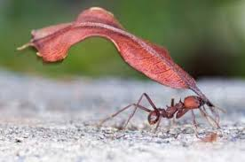
Objetivos Específicos
1:
Unir igrejas, diferentes expressões religiosas e pessoas de boa vontade na promoção da justiça e do direito ao saneamento básico;

Slide 9
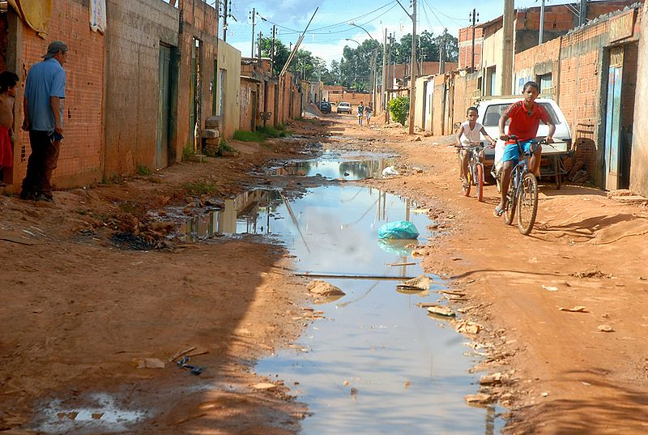
Objetivos Específicos
2:
Estimular o reconhecimento da realidade local em relação aos serviços de saneamento básico;

Slide 10
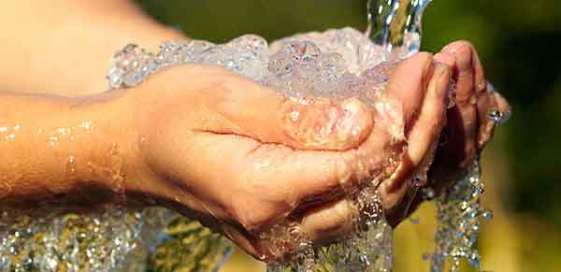
Objetivos Específicos
3:
Incentivar o consumo responsável dos dons da natureza, principalmente a água;

Slide 11
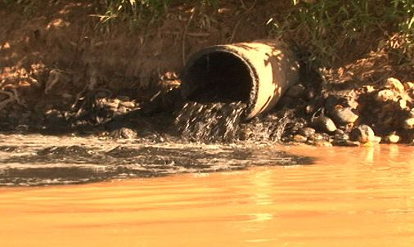
Objetivos Específicos
4:
Apoiar e incentivar os municípios para que elaborem e executem o seu Plano de Saneamento Básico;

Slide 12
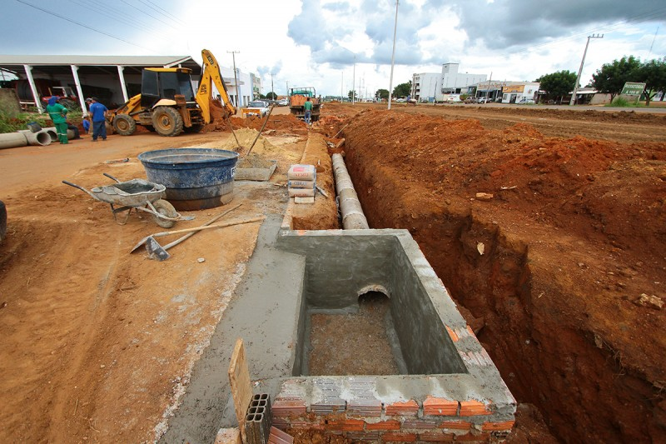
Objetivos Específicos
5:
Acompanhar a elaboração e a excução dos Planos Municipais de Saneamento Básico;

Slide 13
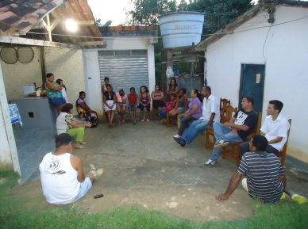
Objetivos Específicos
6:
Desenvolver a consciência de que a política pública nas áreas de saneamento básico apenas tornar-se-ão realidade pelo trabalho e esforço em conjunto;

Slide 14
Objetivos Específicos
7:
Denunciar a privatização dos serviços de saneamento básico, pois eles devem ser política pública como obrigação do Estado;

Slide 15
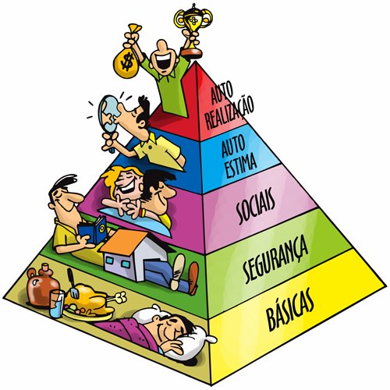
Objetivos Específicos
8:
Desenvolver e compreensão de relação entre ecumenismo, fidelidade à proposta cristã e envolvimento com as necessidades humanas básicas.

Slide 16
Aproximação
Objetivos de Desenvolvimento Sustentável - ODS

Slide 17
Aproximação
Nossa responsabilidade é comum e diferenciada

Slide 18
Campanha de Fraternidade Ecumênica
Encíclica Laudato Sí’: Sobre o cuidado com a Casa Comum
Peregrinação por Justiça e Paz - CMI
Convocação da ONU - Religiões na promoção de mudanças

Slide 19
Campanha de Fraternidade Ecumênica
Dimensão Ecumênica:
É um apelo dirigido para todas as pessoas religiosas e de boa vontade.
“Quero ver o direito brotar como fonte e correr a justiça qual riacho que não seca.”
(Am 5.24)

Slide 20
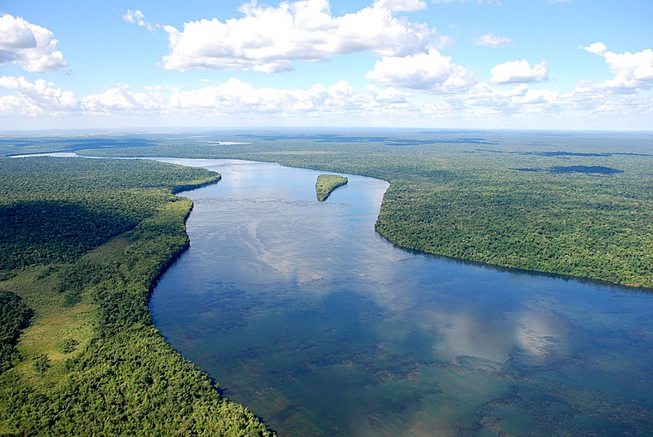
Compreendemos que:
1:
A água de qualidade e o saneamento básico são bens essenciais para a concretização de todos os direitos humanos;

Slide 21
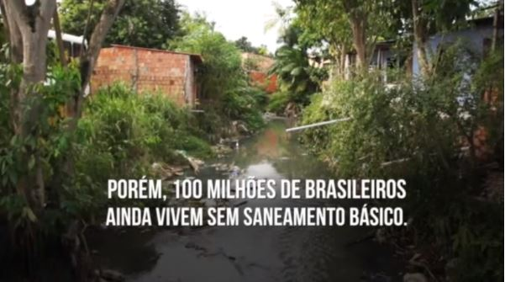
Compreendemos que:
2:
O acesso ao saneamento deve ser considerado um bem de caráter público;

Slide 22
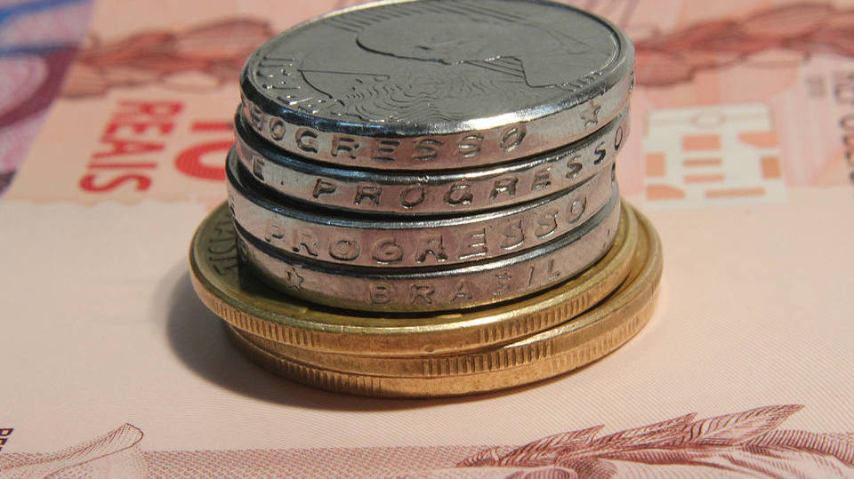
Compreendemos que:
3:
O país só alcançará a universalização do saneamento básico por meio de redobrados investimentos públicos;

Slide 23
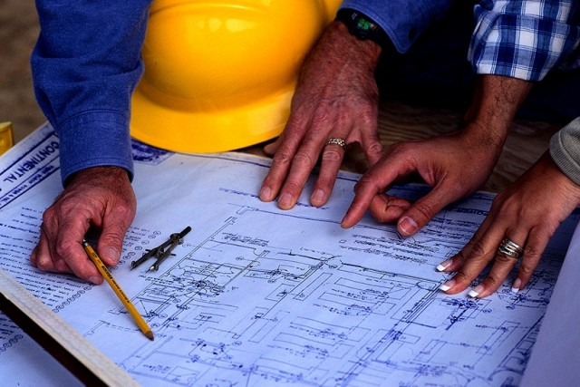
Compreendemos que:
4:
O saneamento básico precisa ser priorizado como uma ação de combate à miséria;

Slide 24
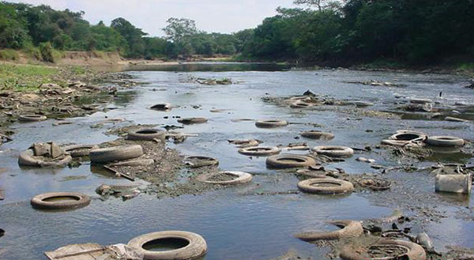
Compreendemos que:
5:
O acesso ao saneamento básico é um dos principais instrumentos de proteção da qualidade dos recursos hídricos;

Slide 25
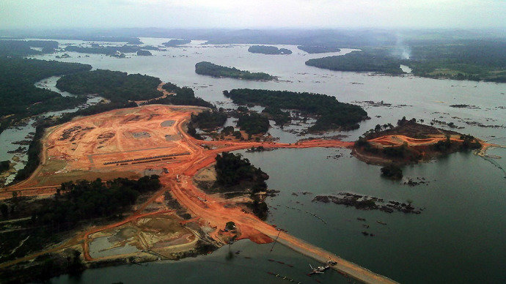
Compreendemos que:
6:
A construção de grandes obras, como hidroelétricas, não deve ser executada um planejamento que inclua os serviços de saneamento básico;

Slide 26
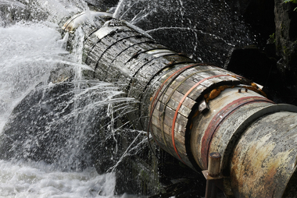
Compreendemos que:
7:
O desperdício de água atinge principalmente as pessoas economicamente vulneráveis;

Slide 27
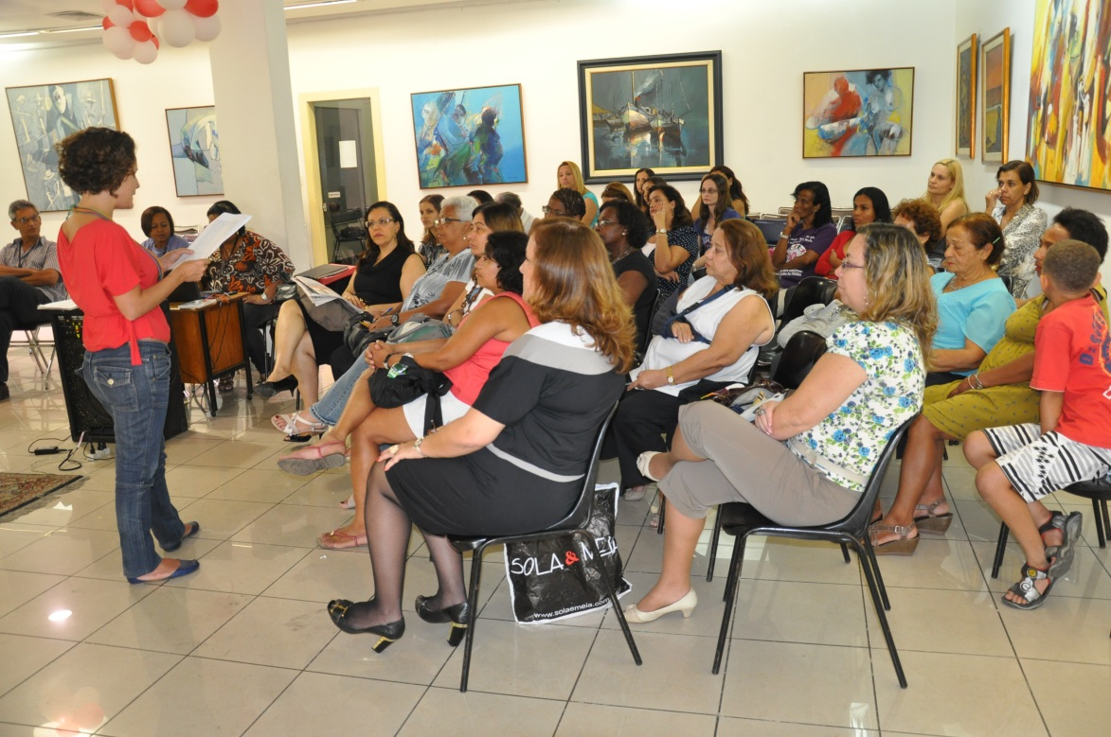
Compreendemos que:
8:
É necessário ouvir as mulheres no processo de implementação das políticas de saneamento básico;

Slide 28
Compreendemos que:
9:
A coleta seletiva do lixo precisa ser ampliada, pois é importante para a destinação e tratamento adequados dos resíduos e para a reciclagem;

Slide 29
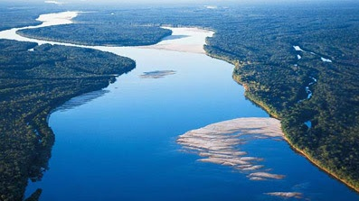
Compreendemos que:
10:
É importante a valorização dos Comitês de Bacias Hidrográficas para fortalecer a coordenação entre os municípios;

Slide 30
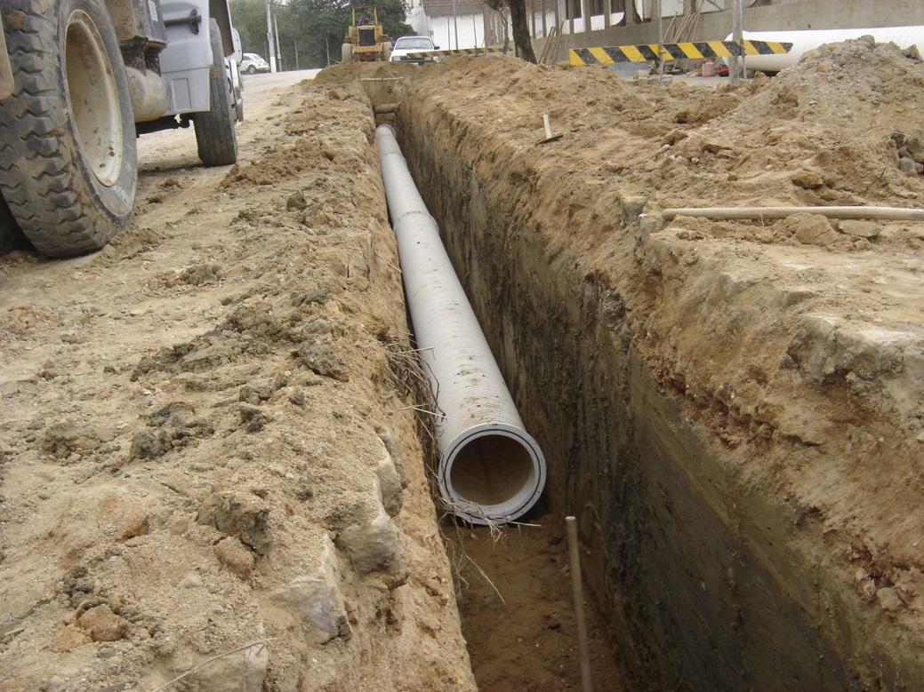
Preocupa-nos:
1:
O avanço lento dos serviços de saneamento básico no país;

Slide 31
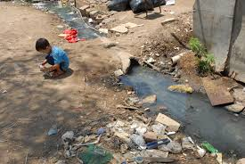
Preocupa-nos:
2:
Que mais da metade da população permaneça sem acesso às redes de coleta de esgotos;

Slide 32
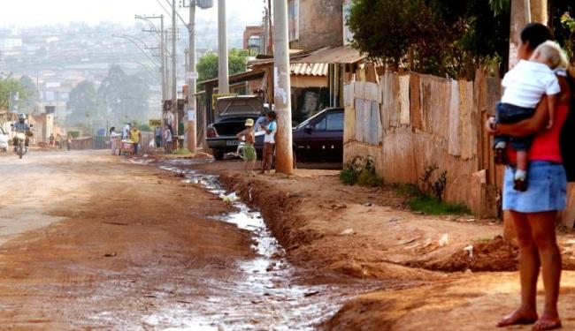
Preocupa-nos:
3:
A situação do saneamento na Região Norte e Nordeste;

Slide 33
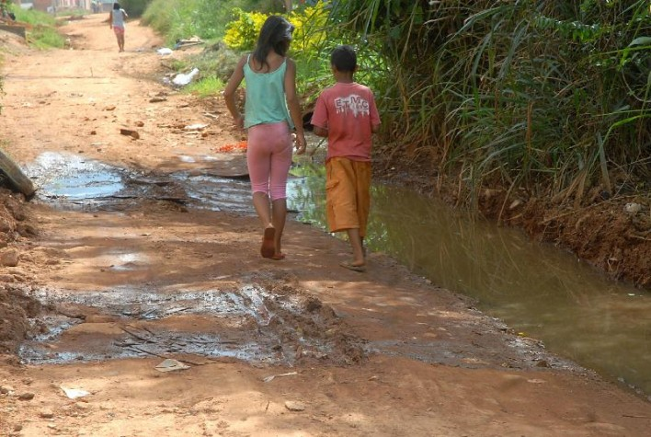
Preocupa-nos:
4:
A falta de clareza sobre como avançar de forma mais efetiva nos serviços de saneamento básico;

Slide 34
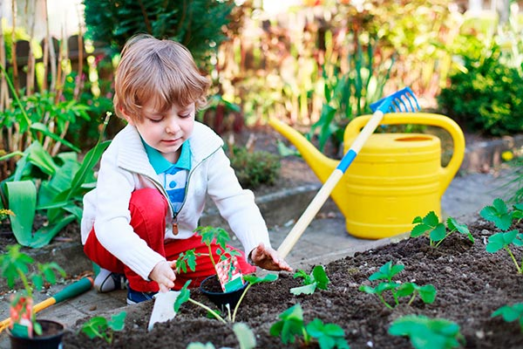
Preocupa-nos:
5:
A falta de uma política de Educação Ambiental, voltada para às crianças;

Slide 35
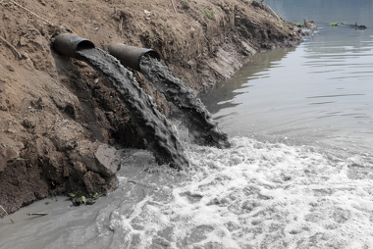
Preocupa-nos:
6:
A degradação de rios, lagos, reservatórios e praias pelo lançamento indiscriminado de esgotos;

Slide 36
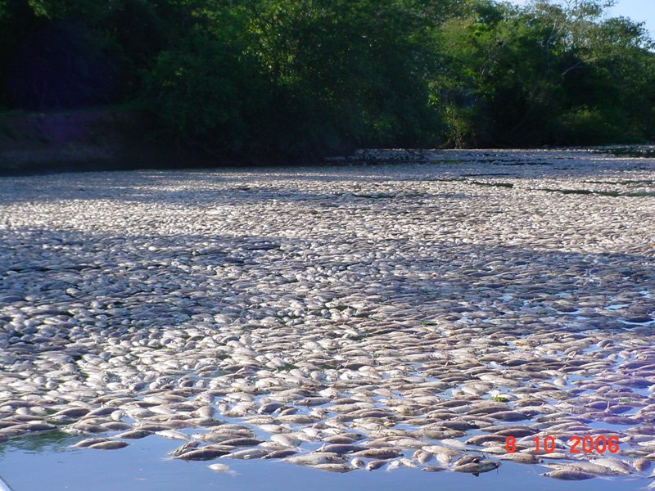
Preocupa-nos:
7:
A existência dos chamados “rios mortos de Classe 4” na legislação brasileira;

Slide 37
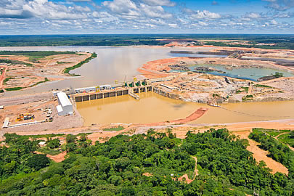
Preocupa-nos:
8:
A construção das nove usinas hidroelétricas previstas para o rio Tapajós;

Slide 38
Preocupa-nos:
9:
Os recentes cortes no Orçamento Geral da União que impactam nas políticas de universalização do saneamento básico;

Slide 39
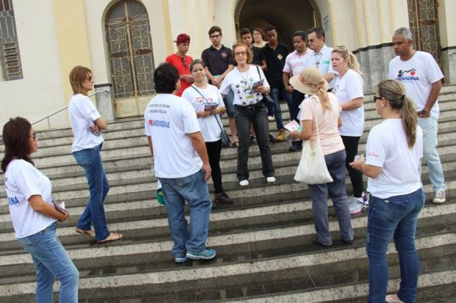
Comprometemo-nos a:
1:
Estimular nossas igrejas, comunidades eclesiais, organismos ecumênicos a se mobilizarem;

Slide 40
Comprometemo-nos a:
2:
Incentivar o consumo responsável dos dons da natureza, em especial da água;

Slide 41
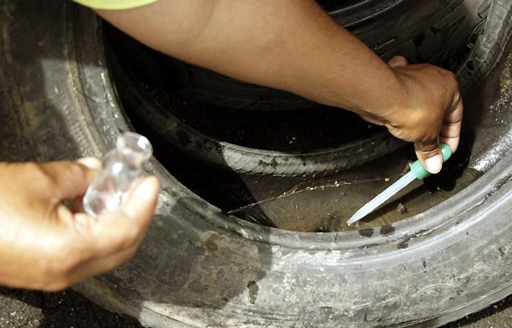
Comprometemo-nos a:
3:
Apoiar e fortalecer as mobilizações objetivando a eliminação de focos de mosquitos transmissores da dengue, da febre chikungunya e do zika;

Slide 42
Comprometemo-nos a:
4:
Incentivar o cultivo de valores espirituais que fortaleçam o cuidado com o planeta;

Slide 43
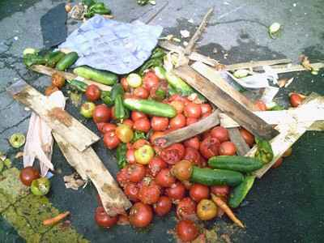
Comprometemo-nos a:
5:
Contribuir para a difusão de uma cultura de não desperdício, em especial da água e dos alimentos;

Slide 44
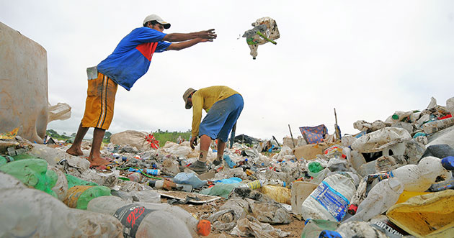
Comprometemo-nos a:
6:
Contribuir para que catadores e catadoras que trabalham na coleta seletiva do lixo sejam respeitados e respeitadas;

Slide 45
Comprometemo-nos a:
7:
Assumir, em irmandade ecumênica, a corresponsabilidade na construção de um mundo sustentável e justo;

Slide 46
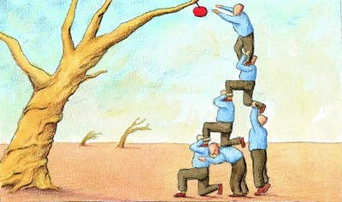
O que temos:
1:
Comunidades, Paróquias, Igrejas que assumiram o compromisso da CASA COMUM;

Slide 47
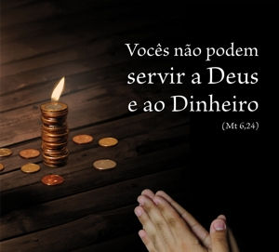
O que temos:
2:
Compromisso de continuidade no trabalho de formação com a temática iniciada na CFE;

Slide 48
O que temos:
3:
Presença em Fóruns;

Slide 49
O que temos:
4:
Comitês;

Slide 50
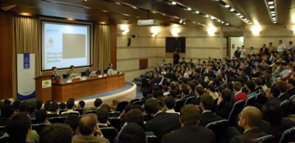
O que temos:
5:
Escolas e Universidades;

Slide 51
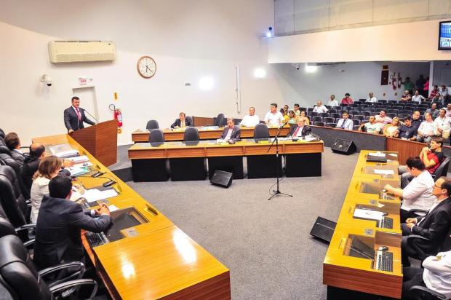
O que temos:
6:
Câmaras de vereadores;

Slide 52
SANEAMENTO BÁSICO:
UM DIREITO DE TODOS
“A Campanha da Fraternidade Ecumênica 2016, seus resultados e a continuidade das ações.”

